Slide 1
多元统计分析 ——因子分析

Slide 2
一、因子分析
因子分析是在尽可能不损失信息或少损失信息的情况下，将多个变量减少为少数几个潜在的因子，这几个因子可以概括原来众多变量的主要信息。这样，既减少了变量个数，又能反映变量之间的内在联系。

Slide 3
例如，国民经济发展水平由很多不同产业因素决定，诸如制鞋业、家电业、服务业、钢铁业、信息产业、种植业和养殖业等。利用因子分析，如果可以得到4个因子，经过研究所有产业和这4个因子之间的关系，可以发现有一个因子可能是代表农业产业的一个综合，另外3个因子分别代表农业、服务业和信息业。

Slide 4
二、案例
本案例给出的是衡量全国各省市综合发展情况的一些数据。数据表中有6个指标，分别是：人均GDP、固定资产投资、社会消费品零售总额、农村人均纯收入、科研机构数量、卫生机构数量。

Slide 5
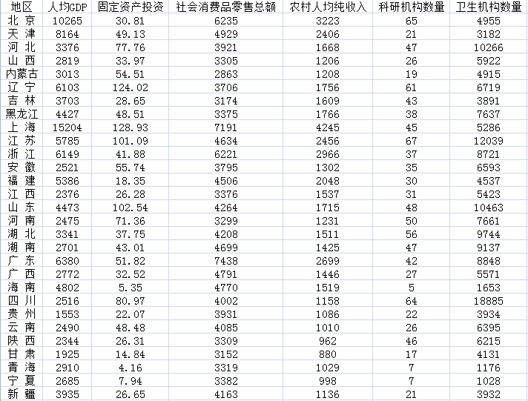

Slide 6
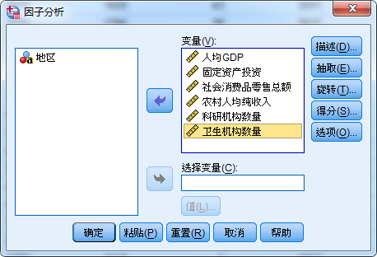
三、SPSS分析过程
首先，把原始数据集导入到SPSS中，然后单击“分析|降维|因子分析”命令，进入因子分析的主对话框，然后把各变量导入“变量”选项栏中，如下图所示。

Slide 7
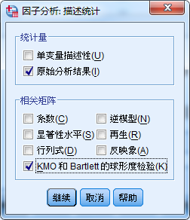
单击“描述”按钮，弹出“因子分析：描述统计”对话框。选择“KMO和Bartlett的球形度检验”选项，如下图所示。

Slide 8
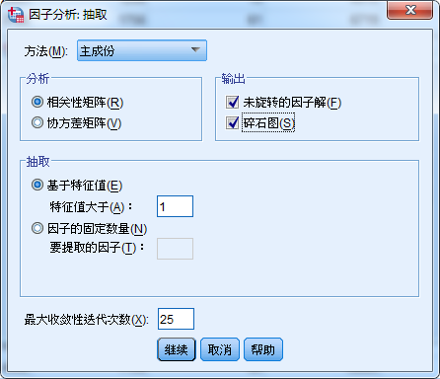
单击“抽取”按钮，弹出“因子分析：抽取”对话框。选择“碎石图”选项，其他为系统默认选择，如下图所示。

Slide 9
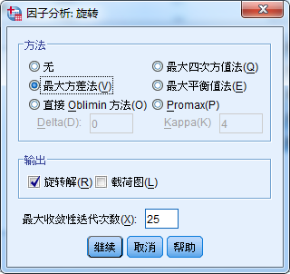
单击“旋转”按钮，弹出“因子分析：旋转”对话框。选择“最大方差法”选项，其他为系统默认选择，如下图所示。

Slide 10
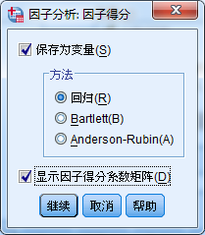
单击“得分”按钮，弹出“因子分析：因子得分”对话框。选择“保存为变量”和“显示因子得分系数矩阵”选项，如右图所示。
完成上述设置后，单击“确定”按钮，系统会自动完成因子分析过程。

Slide 11
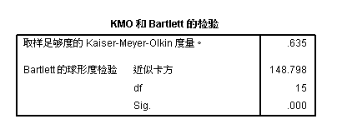
四、结果分析
下图给出了KMO和Bartlett检验结果，其中KOM值越接近1表示越适合做因子分析，从该表得到KMO值为0.635，表示比较适合做因子分析。Sig值为0.000<0.05，说明变量之间存在相关关系，适合做因子分析。

Slide 12
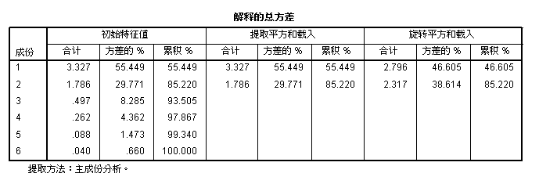
下图给出的是因子贡献率结果。图中只有前两个因子的特征值大于1，并且前两个因子的特征值之和占总特征值的85.22%。因此，提取前两个因子作为主因子。

Slide 13
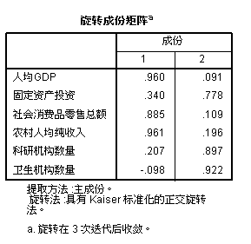
下图给出了旋转后的因子载荷表。通过旋转，各个因子的含义变得比较明确。从图中可以看出，人均GDP、社会消费品零售总额和农村人均纯收入变量在第一个因子上载荷较大，可以将第一个因子命名为经济发展因子；固定资产投资、科研机构数量和卫生机构数量在第二个因子上载荷较大，可以将其命名为社会发展因子。

Slide 14
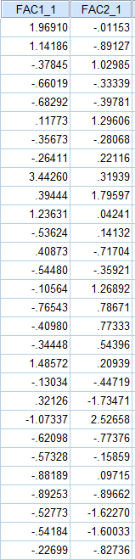
右边的表格是各个省市的因子得分，由因子得分可以进一步计算综合得分。

